Slide 1
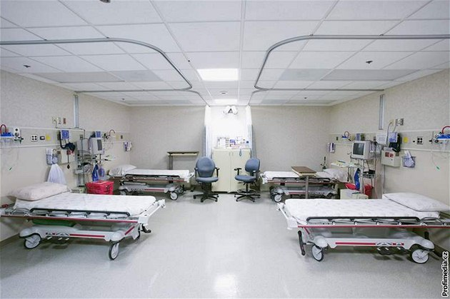
OŠETŘOVACÍ JEDNOTKA

Slide 2
DEFINICE
Ošetřovací jednotka = oddělení je základním prvkem každé lůžkové části zdravotnického zařízení.
Počet lůžek této jednotky se liší podle zaměření – specializace tohoto oddělení.
V průměru se pohybuje mezi 20 a 30 lůžky v případě standardních oddělení, specializovaná a především intenzívní oddělení jsou menší.

Slide 3
NEMOCNICE
INTERNÍ KLINIKA
AMBULANCE
ODDĚLENÍ
CHIRUGICKÁ KLINIKA
AMBULANCE
JIP
8 lůžek
Odd. ÚRAZOVÉ CHIR.
Odd. CÉVNÍ CHIR.
Odd. TRAUMA CHIR.
Odd. B
gastroentero
Odd. A
kardiologie
SEPTICKÉ
ASEPTICKÉ
JIP
6 lůžek
2.
3 lůžka
1.
3 lůžka
3.
4 lůžka
5.
4 lůžka
4.
4. lůžka
6.
3 lůžka

Slide 4
TYPY OŠETŘOVACÍCH JEDNOTEK
Rozdělení vychází z uspořádání jednotlivých částí oddělení.
Dříve bývaly běžné tzv. SÁLOVÉ ODDĚLENÍ, kde v jedné. místnosti bylo 12 – 20 lůžek. Tento sál byl rozdělen zástěnami na menší prostory, o které se starala 1 sestra.
Velkou nevýhodou bylo vzájemné rušení, nebezpečí šíření nákaz, ztráta soukromí,vysoká náročnost fyzická a psychická pro zdravotníky.
Dnes spíše u JIP, ARO.
99/2012 Sb. o požadavcích na minimální personální zabezpečení zdravotních služeb

Slide 5
TYPY OŠETŘOVACÍCH JEDNOTEK
V současné době najdeme běžně uspořádání:
  Jednostranné
    Výhody: světlé a prostorné chodby (květiny, návštěvy, prostory pro pacienty).
    Nevýhody: délka chodby – vzdálenost pokojů a ošetřovny.
  Oboustranné
    Výhody: menší vzdálenosti, dostatek zázemí pro provoz
    Nevýhody: často nepřítomnost denního světla a volných prostor pro návštěvy i pacienty.
  Kruhové
    Výhody: rychlá dostupnost pokojů, přehlednost, dostupnost provozních prostor
    Nevýhody: nepřítomnost denního světla pro personál, omezený prostor.

Slide 6
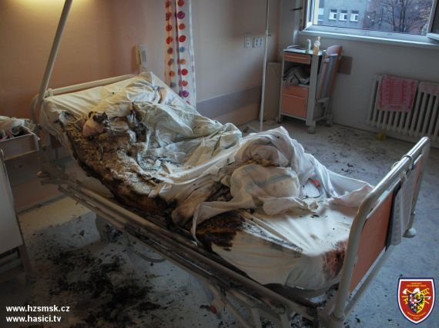
Logistika: USPOŘÁDÁNÍ OŠETŘOVACÍ JEDNOTKY
Imobilní, nesoběstační a pacienti nároční na ošetřovatelskou péči, zmatení, dementní - blíže ošetřovně.
Seskupování pacientů na pokojích by mělo respektovat jejich míru soběstačnosti, případně závažnost celkového stavu, věk.
Pacienti méně mobilní, ale jinak soběstační – blíže koupelně a WC.
Plně soběstační a chodící – blíže společným prostorům (čítárna, jídelna, místnost s TV,…).

Slide 7
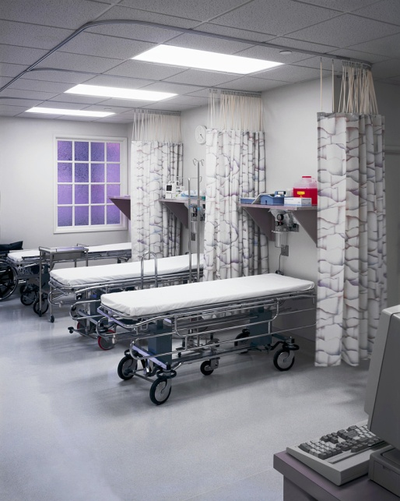
DĚLENÍ OŠETŘOVACÍCH JEDNOTEK
STANDARDNÍ
SPECIALIZOVANÉ
  INTENZÍVNÍ
  ANESTEZIOLOGICKO-RESUSCITAČNÍ
  INTERMEDIÁRNÍ
  Následná péče

Slide 8
POKOJE PACIENTŮ
Vybavení by mělo odpovídat požadavkům EU:
  Optimálně 3-4 lůžka (1-4)
  Barvy
  Osvětlení (denní, noční)
  Povrchy
  Větrání (vlhkost, teplota)
  Domácí prostředí
  Bezpečnostní prvky
  Signalizace , dorozumívací zařízení
  Toaleta, sprcha, umyvadlo, zrcadlo
Nadstandardní pokoje

Slide 9
DALŠÍ VYBAVENÍ ODDĚLENÍ
JÍDELNA
KUCHYŇKA
KUCHYŇKA PRO PACIENTY
DENNÍ MÍSTNOST, ČÍTÁRNA
MÍSTNOST PRO NÁVŠTĚVY
KOUPELNY, WC (vybavení pro imobilní)
VYŠETŘOVNA
HERNA PRO DĚTI (dětské odd.)

Slide 10

ZÁZEMÍ PRO PERSONÁL
ÚČELNÉ, PŘEHLEDNÉ VYBAVENÍ
  PRACOVNA
  VYŠETŘOVNA
  ČISTÍCÍ MÍSTNOST
  DENNÍ MÍSTNOST, ŠATNA
  SKLADY PRO MATERIÁL, LÉČIVA, PRÁDLO, ZAŘÍZENÍ
  SKLAD PRO POUŽITÉ PRÁDLO A POMŮCKY
  MÍSTNOST PRO ZEMŘELÉ (zůstává určitý čas na odd.)

Slide 11
BEZPEČNOST PROSTŘEDÍ
Bezpečnost pacientů
  Stav absence poškození nebo potenciální možnosti poškození v souvislosti s péčí léčebnou a ošetřovat.
  Organizace Joint Commision International sem zahrnuje několik kritérií – kontrola nebezpečného materiálu, požární bezpečnost, bezpečnost při práci s biomedicínským vybavením, prevence a kontrola infekcí, bezpečná likvidace použitých jehel a jiných ostrých předmětů, atd.
  Bezpečím se již v minulosti zabývala Virginia Henderson, která odstraňování rizik zahrnula do biologických potřeb jedince a mezi kroky oš. péče zařadila „pomoc pacientovi vyvarovat se nebezpečí z okolí a předcházet zranění sebe a druhých“.
Příklady typických rizik:
  Pádů
  Vzniku dekubitů
  Nutričního deficitu
  Nefunkční resuscitační vozíky
  Nefunkční signalizace
  Mokré podlahy
  Nedostatečné značení nouzových východů
  Nesprávné uložení léků
  Nedostatečná hygiena rukou personálu
  Nečitelné a nedostatečné záznamy v dokumentaci pacienta
  Atd.

Slide 12
FAKTORY OVLIVŇUJÍCÍ VZNIK ÚRAZŮ
VĚK
PORUCHY SMYSLOVÉHO VNÍMÁNÍ
ŽIVOTNÍ STYL
ÚROVEŇ VĚDOMÍ
MOBILITA
SCHOPNOST KOMUNIKACE
EMOČNÍ STAV
MÍRA INFORMOVANOSTI PACIENTA
Nastavení preventivních opatření v systému nemocnice

Slide 13
PREVENCE ZRANĚNÍ A PÁDŮ
Je jedním z hlavních úkolů zdravotníků nebo pečující osoby v domácnosti.
Příklady:
  Volné průchody, prostory a cesty
  Stabilní nábytek
  Dostupnost věcí denní potřeby
  Vhodné a přiměřené osvětlení
  Dobrý stav podlah
  Udržované vybavení
  Péče o nohy
  Kvalitní a bezpečná obuv
Osoby na lůžku
  Přístup k lůžku ze tří stran, dostatek prostoru pro pohyb
  Orientaci usnadňuje barva stěn, označení schodů (1.,poslední)
  Protiskluzová podlaha, označení nerovností, označení vlhké podlahy, světlo
  Polohovatelné, výškově stavitelné lůžko, zábrany, pomocná zařízení,…
  Kulaté rohy nábytku, připevnění ke zdi, madla
  Signalizace na pokoji, v koupelně, WC, chodbě
Zpracujte pravidla práce s novým pacientem v rámci prevence pádů.
Kořenová analýza nežádoucích událostí. Sledování trendů SHNU.

Slide 14
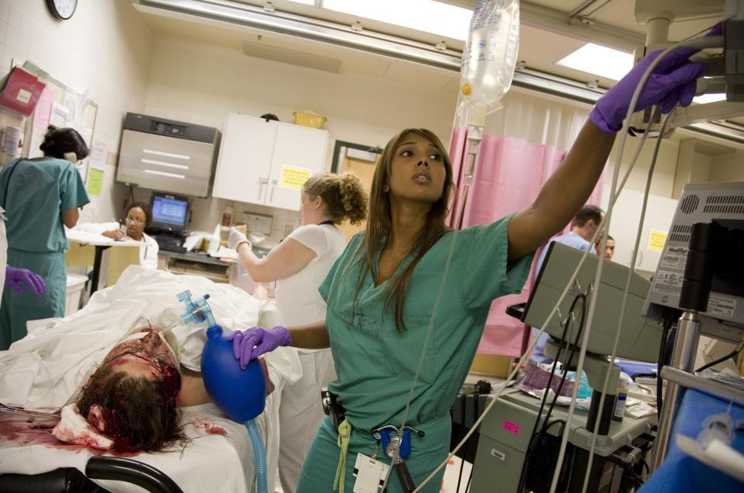
Úkol: Vymyslete konkrétní příklady nežádoucích událostí.

Slide 15
PREVENCE SORRORIGENIE
IANTROGENIE = poškození lékařem
SORRORIGENIE = poškození sestrou
Zpracujte skutečnou nebo vymyslete modelovou situaci možnosti poškození pacienta, např. při edukaci, ošetření rány, doprovodu na vyšetření, hygienické péči,…

Slide 16
ZDRAVOTNICKÝ TÝM

Slide 17

1. TÝM
Je multidisciplinární a tvoří jej zdravotníci s různým oborem i úrovní, existuje dělba práce a kompetence, právní zodpovědnost s jedním společným cílem → spokojený, příp. zdravý pacient. Postavení záchranáře…
Ošetřovatelský tým je součástí týmu zdravotnického. Kompetence i kvalifikovanost jeho členů určuje vyhl.39/2004 Sb. Poskytuje oš. péči… základní, specializovaná, vysoce specializovaná.

Slide 18

HIERARCHIE
OŠETŘOVATELSKÉHO TÝMU
VŠEOBECNÁ SESTRA / ZDRAVOTNICKÝ ZÁCHRANÁŘ
  BEZ ODBORNÉHO DOHLEDU / po nástupní době
  S ODBORNÝM DOHLEDU
ZDRAVOTNICKÝ ASISTENT / PRAKTICKÁ SESTRA
OŠETŘOVATEL
VŠEOBECNÝ SANITÁŘ
VRCHNÍ S. → STANIČNÍ S. → SESTRA U LŮŽKA

Slide 19
HIERARCHIE
Náměstkyně pro oš. péči
Vrchní sestra kliniky
Staniční sestra oddělení
Staniční sestra oddělení
Vrchní sestra kliniky
Staniční sestra
JIP
I.
II.
III.
Sestra u lůžka
specialistka
Staniční sestra oddělení
Staniční sestra operačních sálů
ošetřovatel
Sestra u lůžka
specialistka
Všeobecný
samitář
Oddělení vzdělávání
Sestra u lůžka
Sestra u lůžka
Anesteziologická sestra
Veobecný sanitář
Instrumentářka
Ošetřovatel
IV.
V.

